Slide 1
П. А. Ойуунускай – Саха Норуотун улуу уола
Оҥордо : Булуу куоратын №3 –дээх
оскуолатын педагог-библиотекаря Иванова С.С.

Slide 2
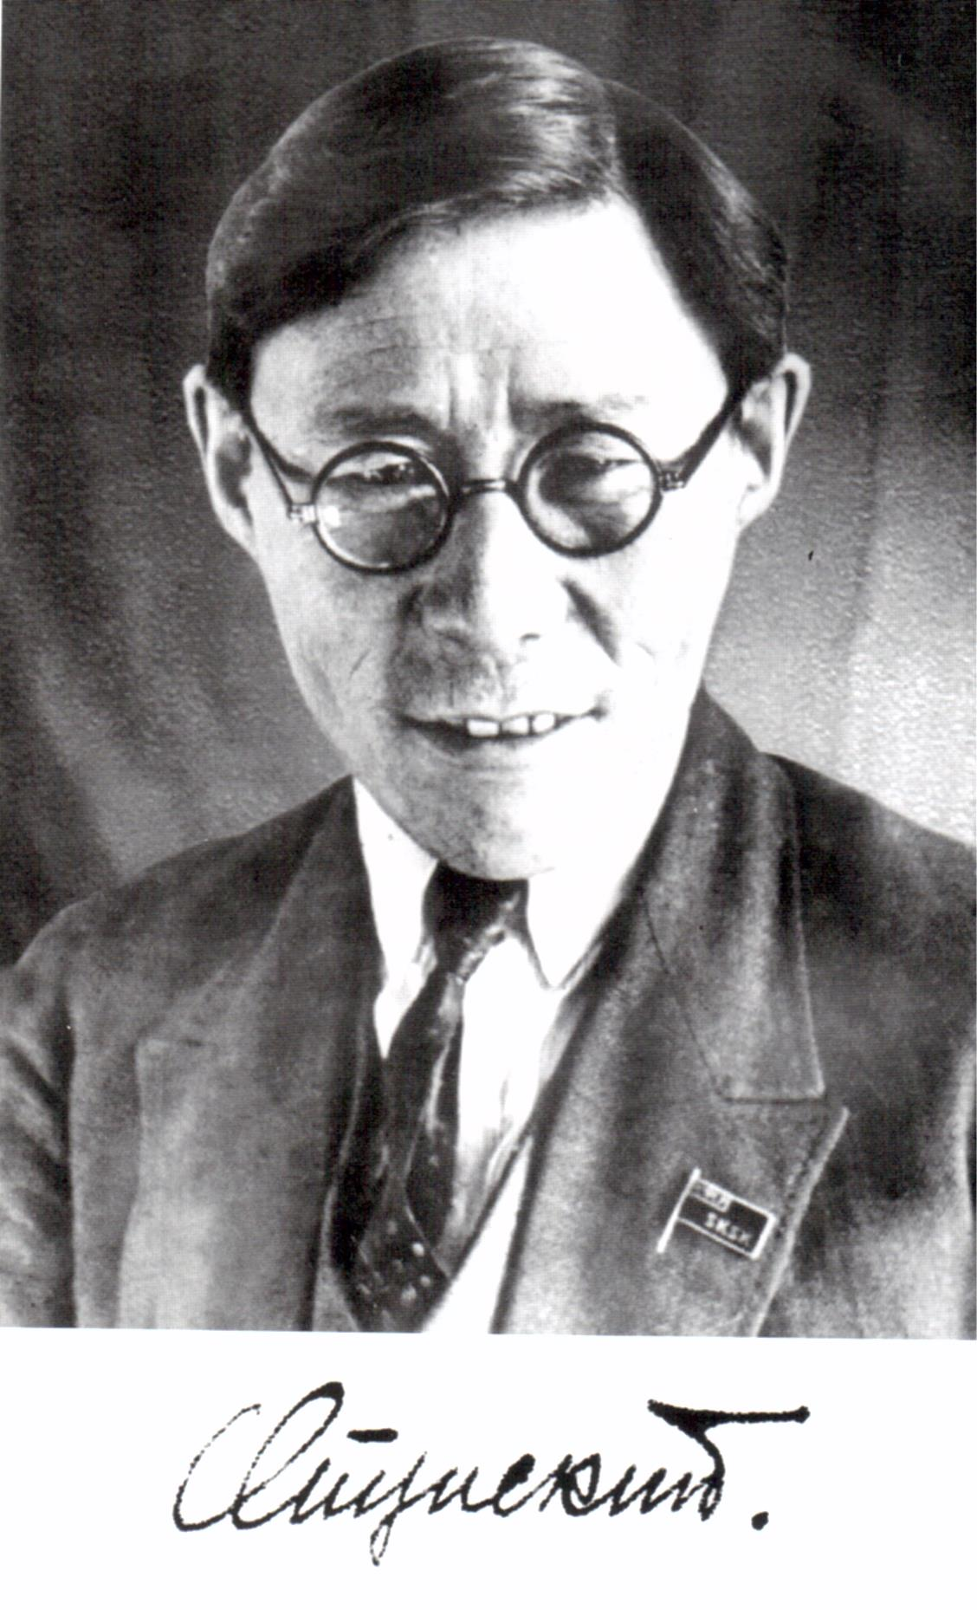
Платон Алексеевич Слепцов – Былатыан Ойуунускай
( 1893 -1939 сс. )
Кэрэ киэҥ дойдубар мин тойук туойабын,
Кэлбит күн кэскилин бу ыллыы турабын.
Кыыһар сардаҥа уотугар,
Кыһыл үйэбит дьолугар
Уһун тускул тутуохпут,
Уруй –айхал этиэхпит
“Көҥүл ырыата”, 1922с.

Slide 3
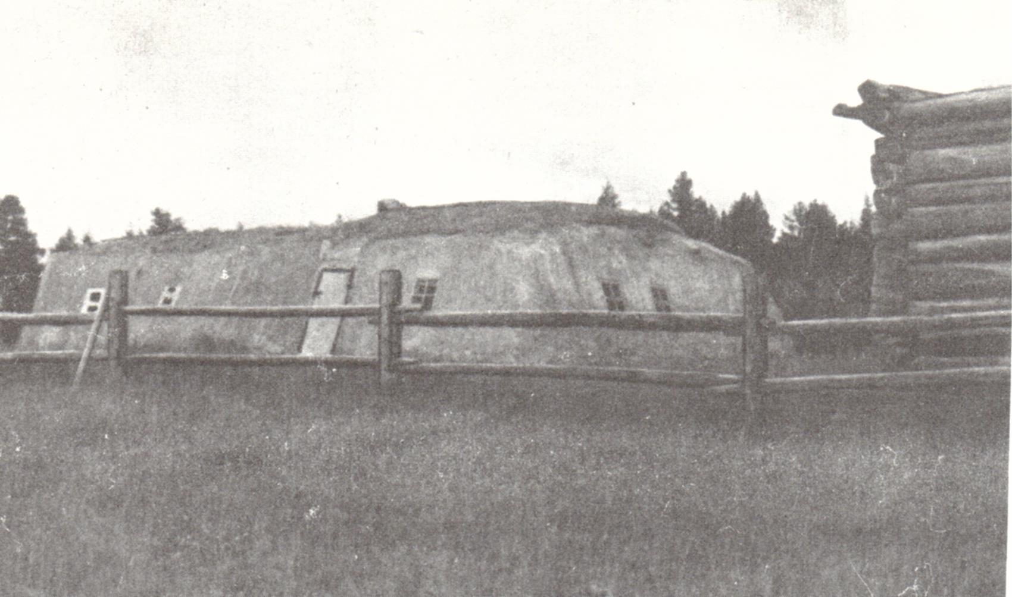
П.А. Ойуунускай төрөөбүт алааһа уонна балаҕанын көстүүтэ

Slide 4
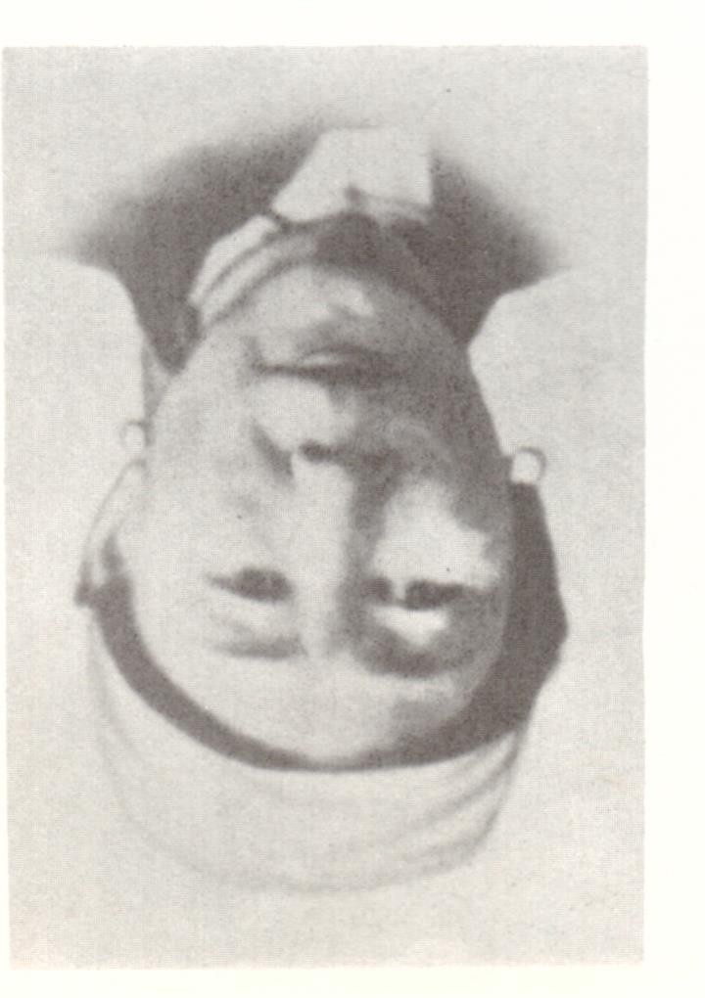
Ийэтэ – Евдокия Ивановна Слепцова
«Оо, ийэ барахсан куруутун
Сырдык ыралаах буолааччы,
Оҕотун кэнниттэн аргыыйдык
«Былаҕастабыы » охсооччу».
( П.А. Ойуунускай )

Slide 5
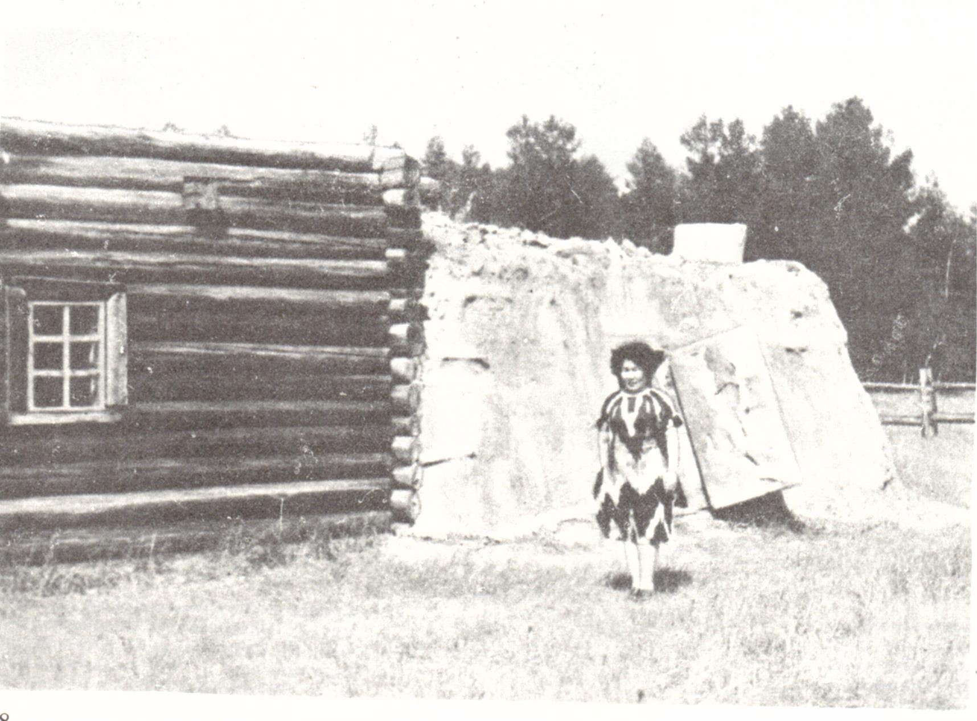
П. А. Ойуунускай үөрэммит оскуолата
(Чөркөөх)

Slide 6
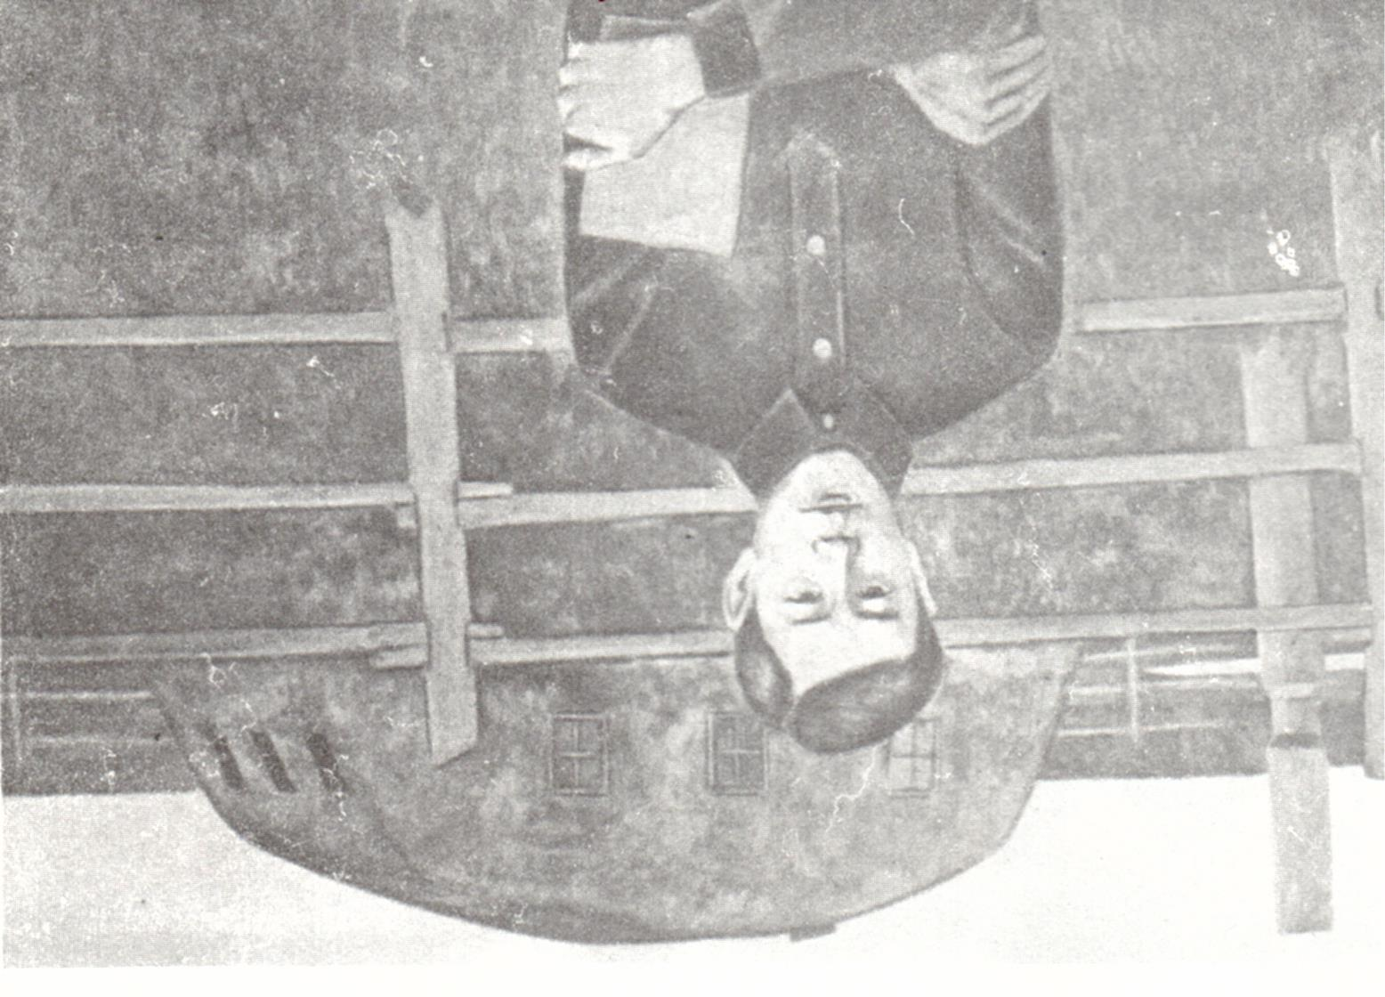
Эдэр Платон Ойуунускай төрөөбүт балаҕанын аттыгар.
И. Капитонов «Рассвет” хартыыната

Slide 7
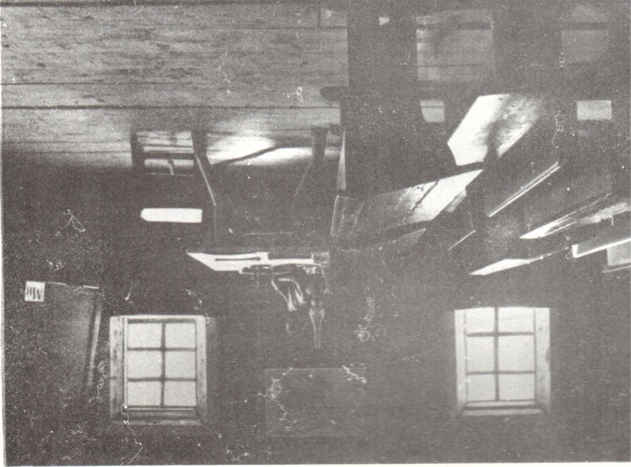
Платон Ойуунускай үөрэммит кылааһа

Slide 8
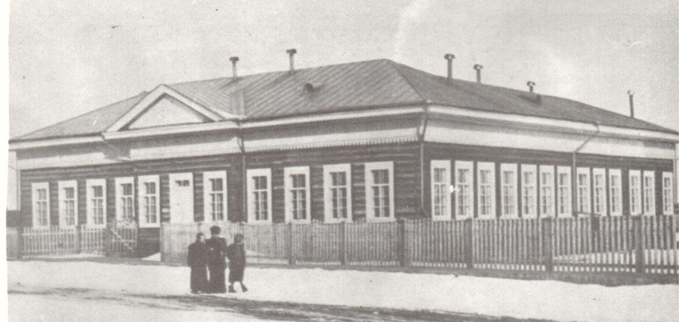
Платон Ойуунускай Дьокуускайдааҕы түөрт кылаастаах училищеҕа үөрэммитэ

Slide 9
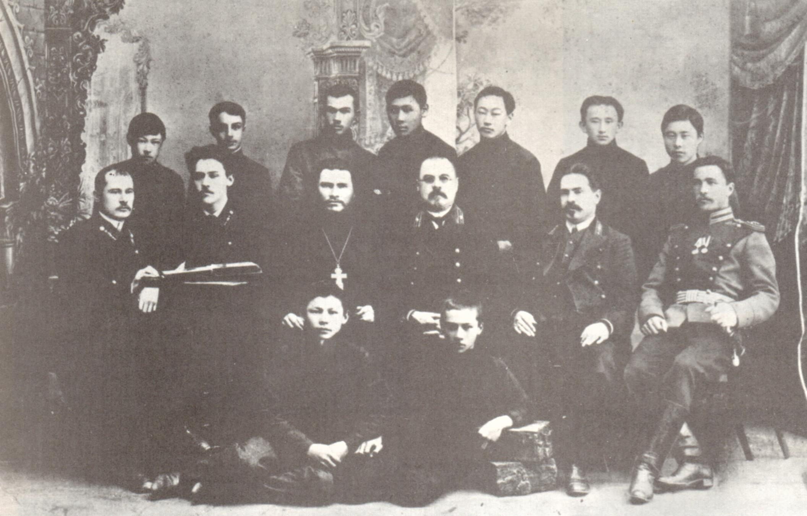
Дьокуускайдааҕы түөрт кылаастаах училищены Платон Ойуунускай 1914 с. бүтэрбитэ

Slide 10
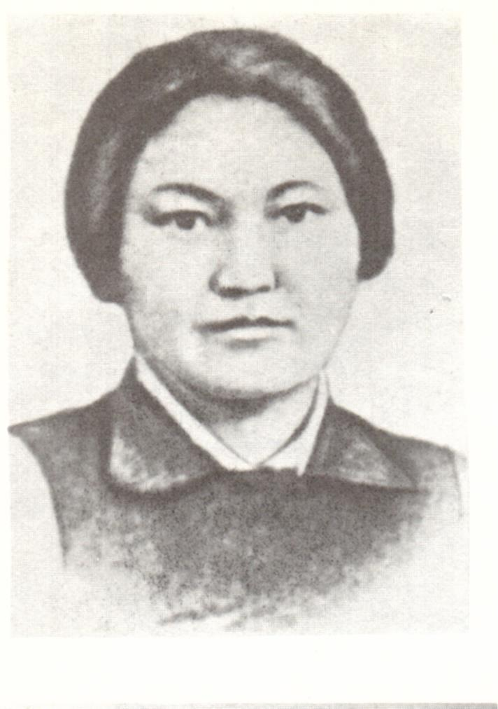
П.А. Ойуунускай бастакы кэргэнэ Фекла Алексеевна Сокольникова
Платон Алексеевич Ойуунускай ,Фекла Алексеевналыын 1920 с. холбосбуттара.
1923 с. Москваҕа айаннаан иһэн Фекла Алексеевна ,Платон Алексеевич Ойуунускай илиитигэр быстыбыта.

Slide 11
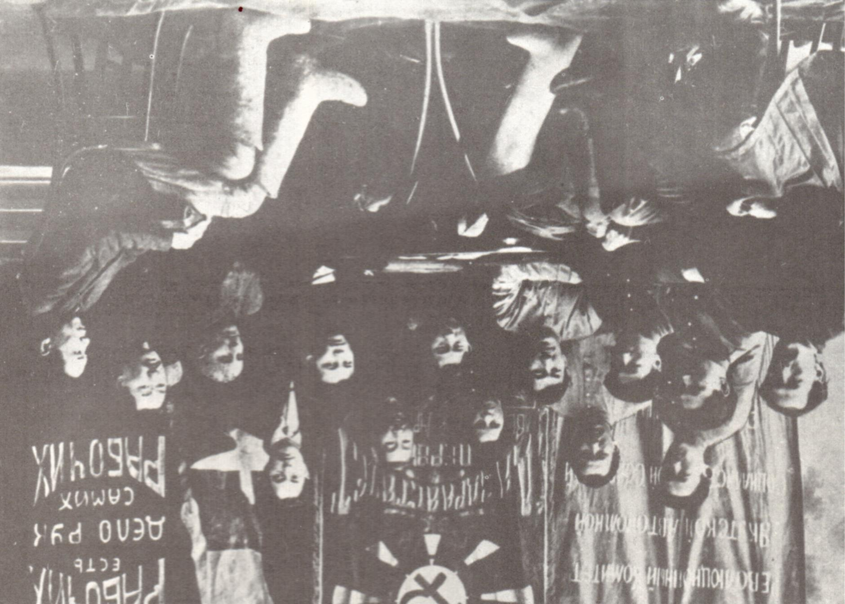
Сахалар бастакы учредительнай съезтэрэ
(, хаҥастан олороллор : 1- П.В. Слепцов, 3- А.Ф. Боярскай, 4 – Г.Ф. Сивцев, 5 – П.А. Ойуунускай)

Slide 12
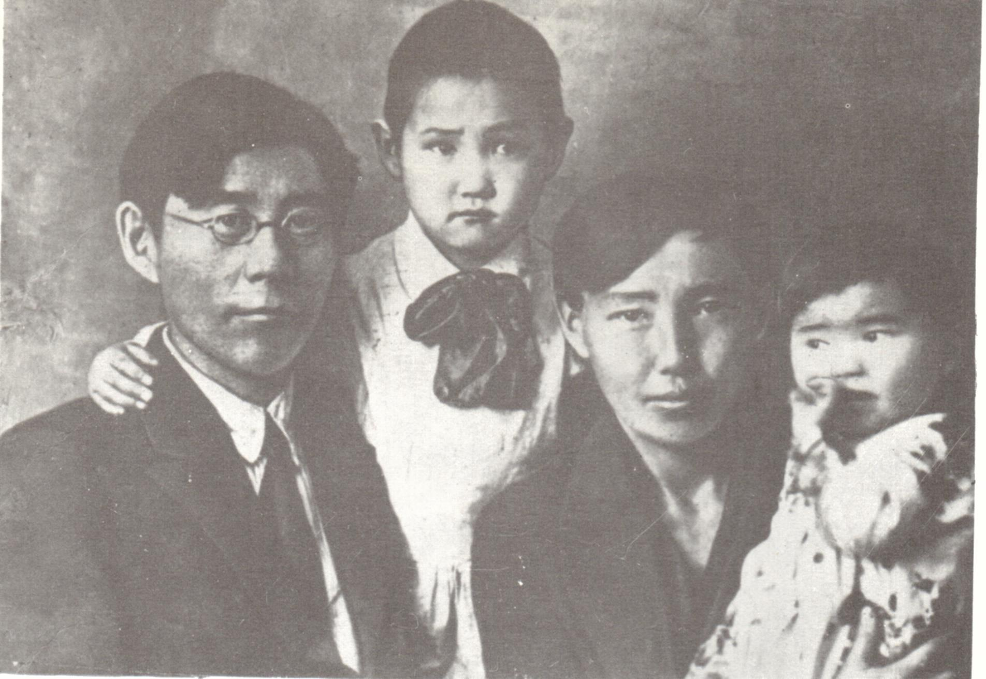
П.А. Ойуунускай уонна кини кэргэнэ Акулина Николаевна оҕолорунаан Мусялыын, Лааныктыын. Москва, 1932 с.

Slide 13
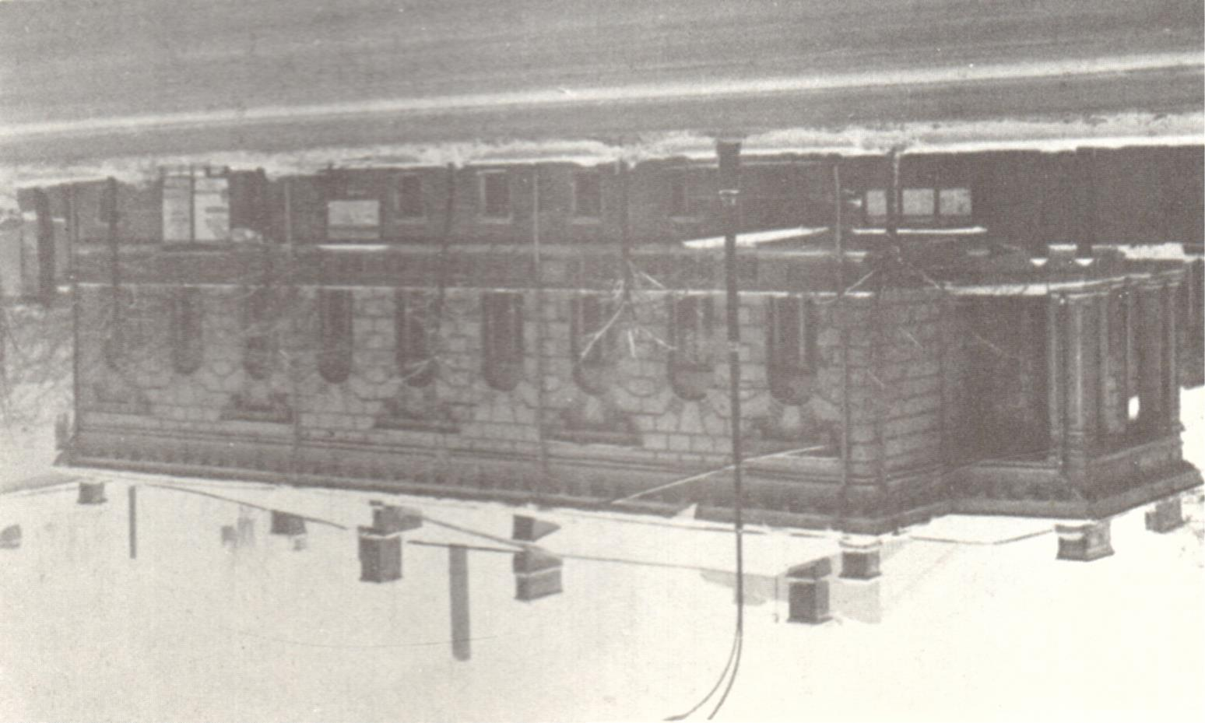
П.А. Ойуунускай дьиэ кэргэнин кытта Москваҕа олорбут дьиэтэ

Slide 14
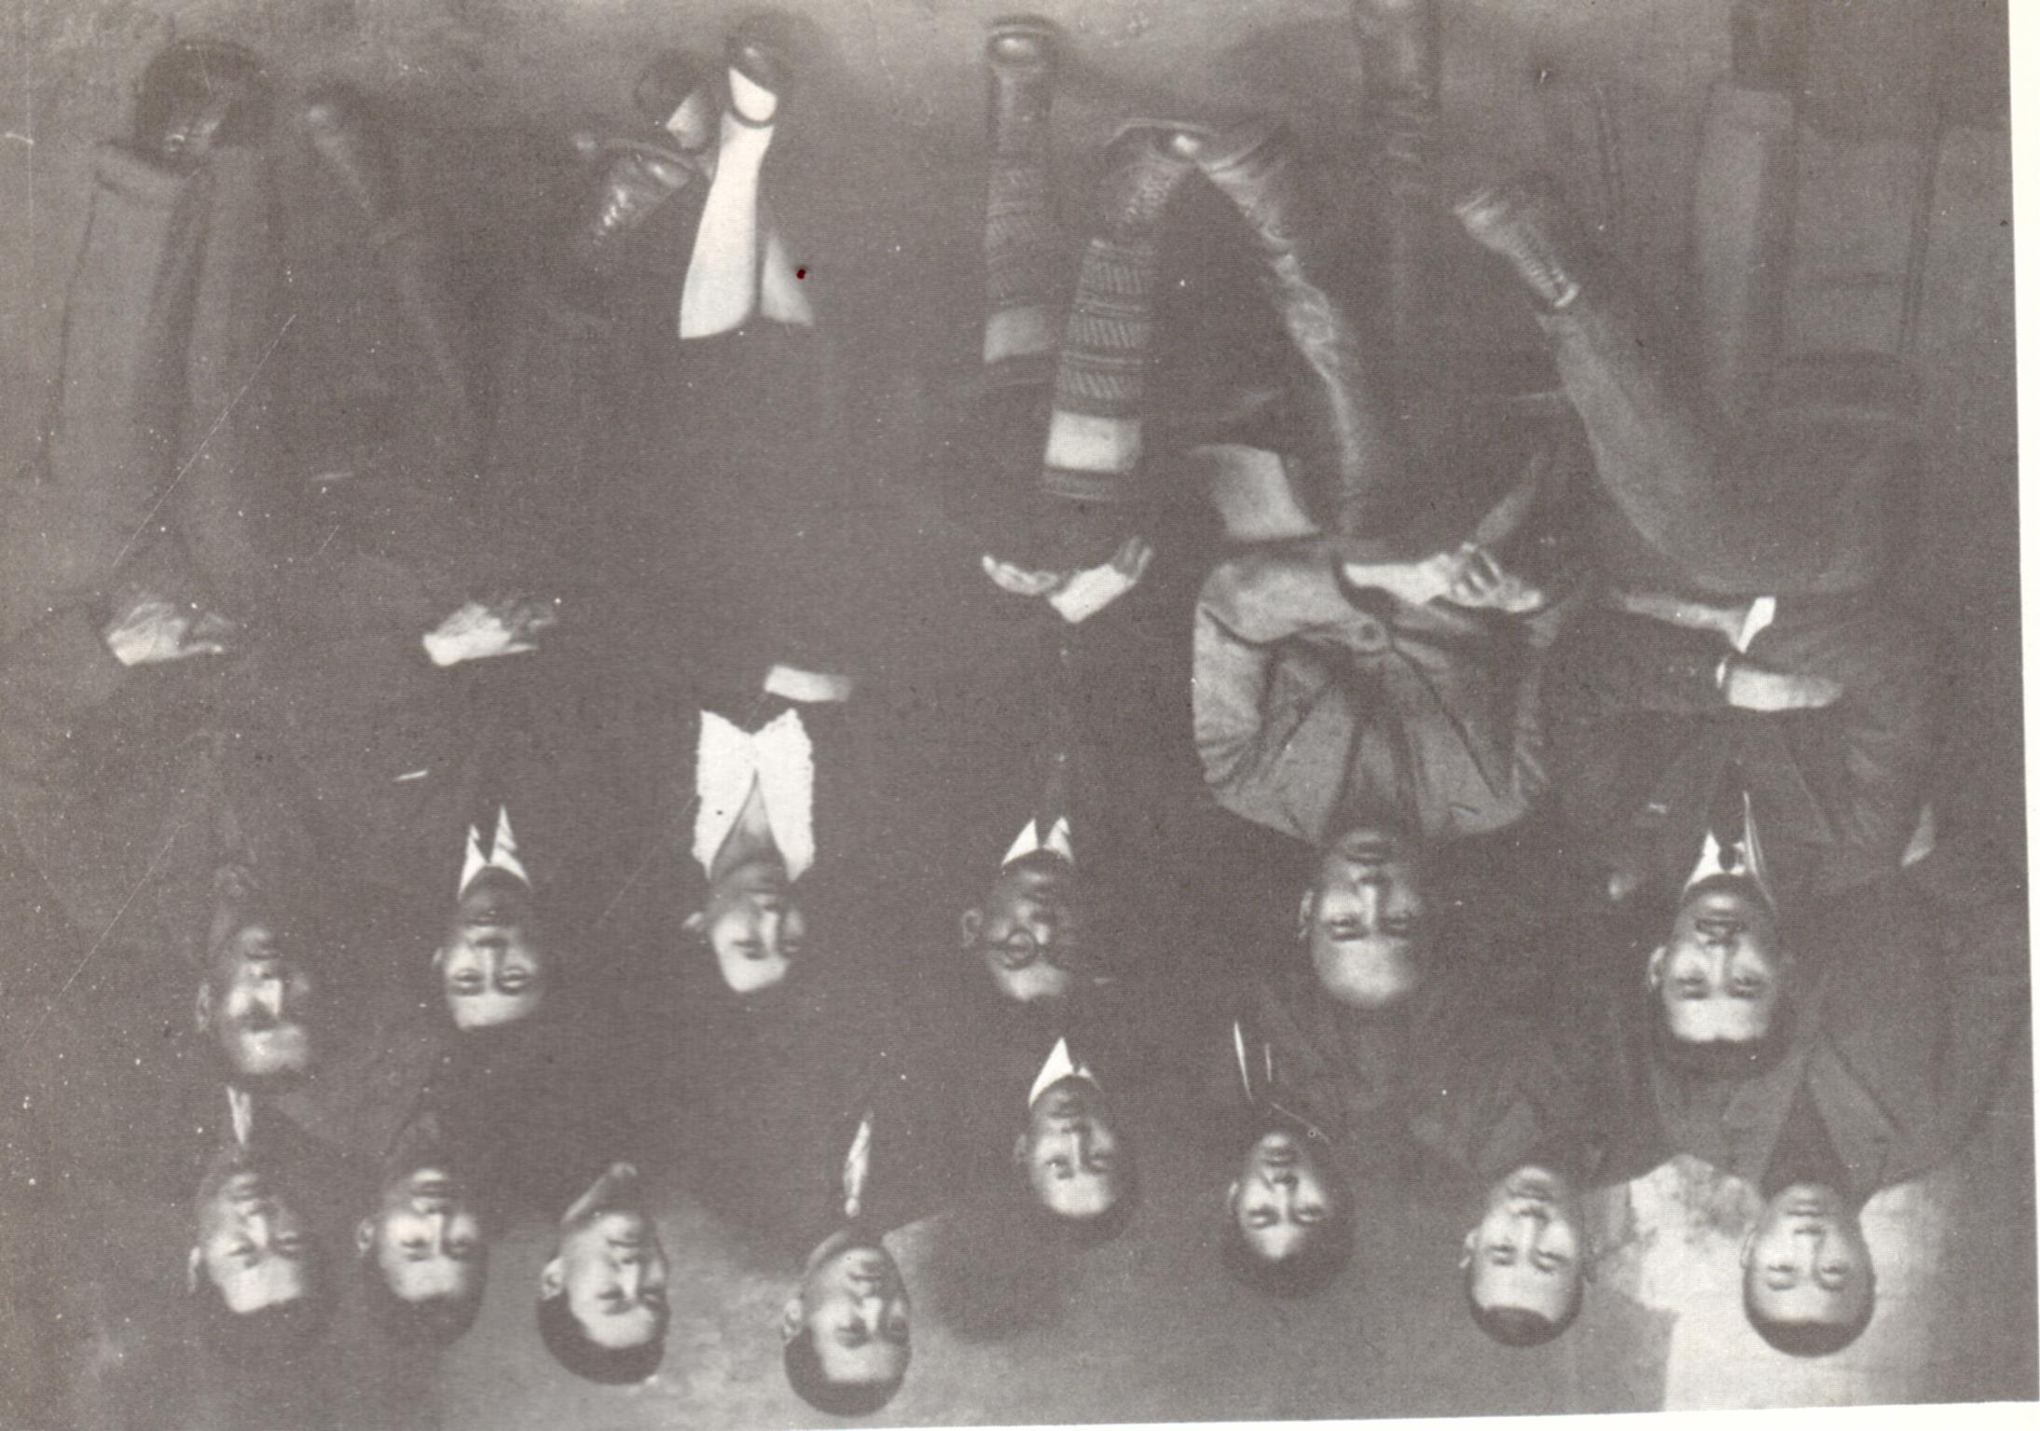
Москваҕа үөрэнэр студеннары кытта.
1932 с.

Slide 15
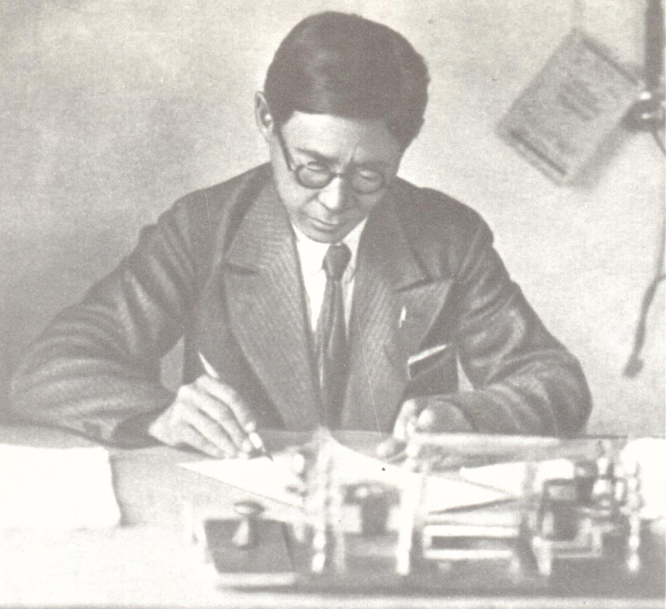
П. А. Ойуунускай 1935 с. Москва5а аспирантураны бүтэрэн баран, филологическай наука кандидата буолан Дьокуускайдааҕы научнай – чинчийэр институту салайбыта

Slide 16
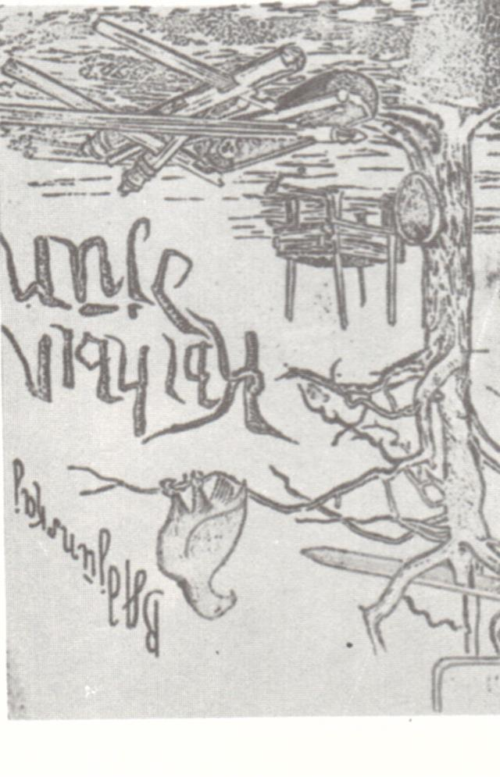
П.А. Ойуунускай “Кыһыл ойуун” поэмата.
Бастакы тахсыыта. 1925 с.

Slide 17
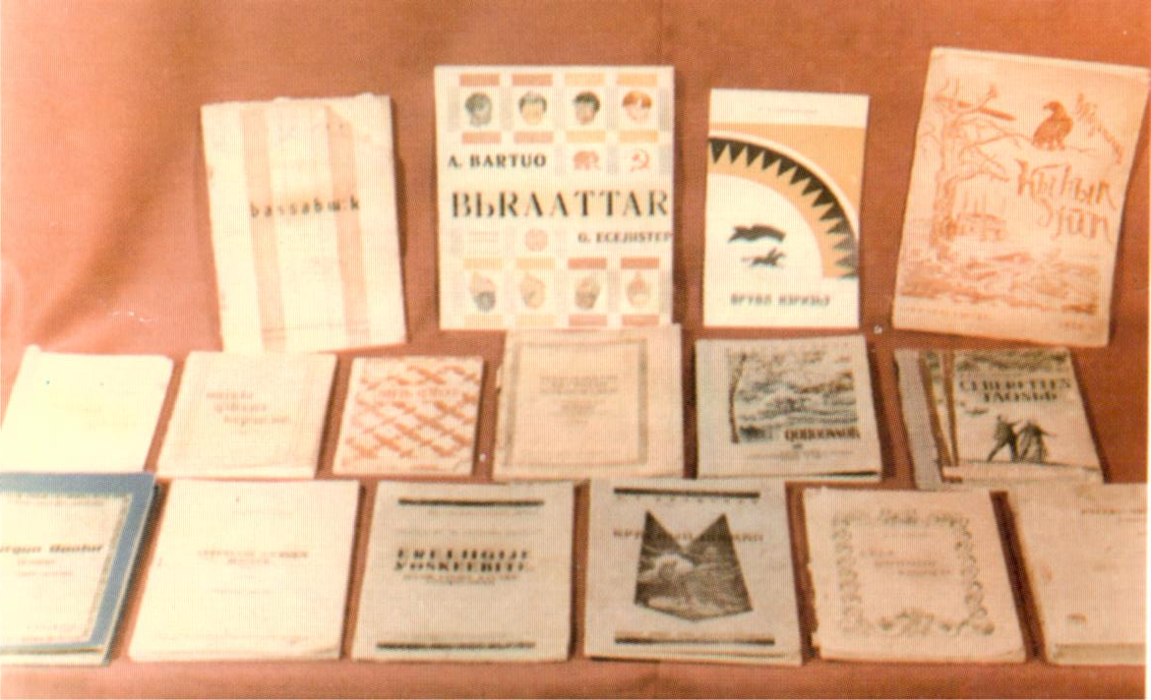
П.А. Ойуунускай тыыннааҕар тахсыбыт айымньыларын, тылбаастарын кинигэлэрэ

Slide 18
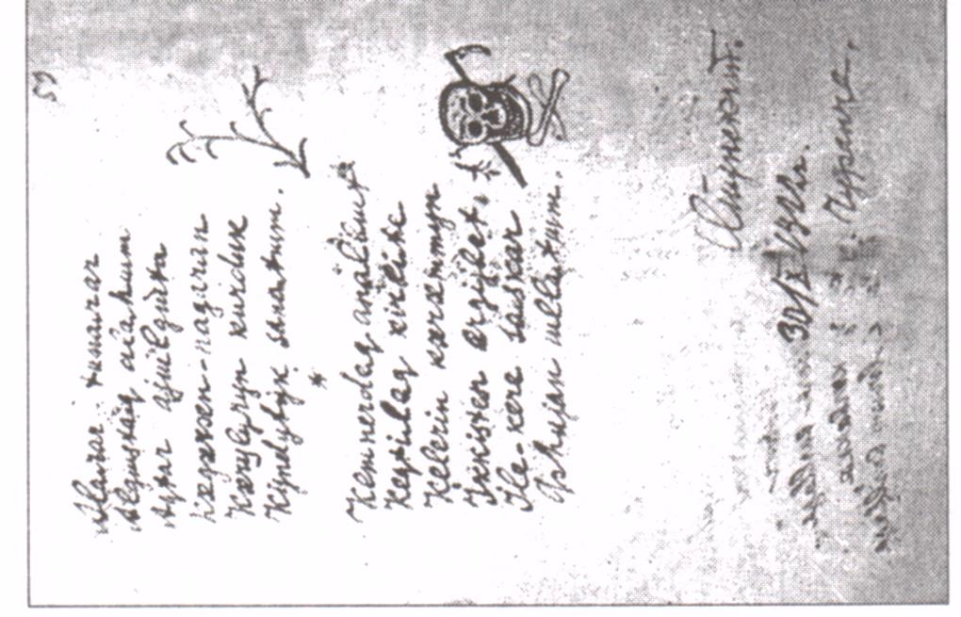
П. А. Ойуунускай маннык буочардаах этэ

Slide 19
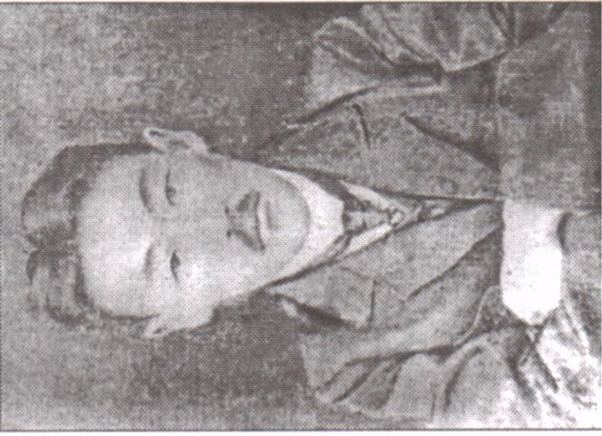
“Алампа” . П.А. Ойуунускай харандааһынан уруһуйа. 1916 с.

Slide 20
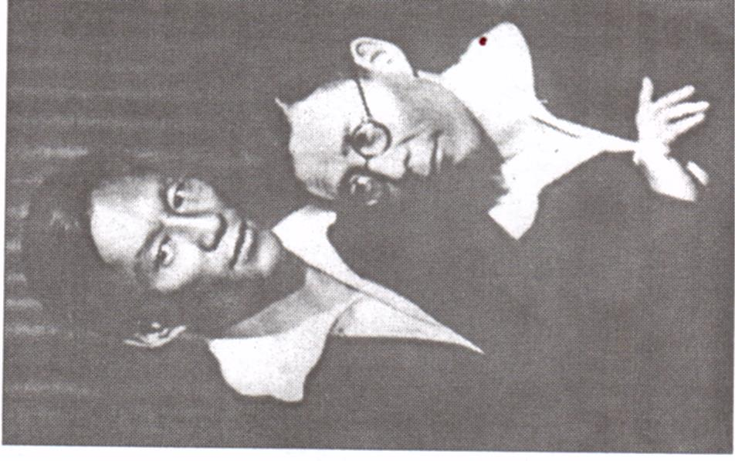
П. А. Ойуунускай уонна Амма Аччыгыйа. 1934 с.

Slide 21
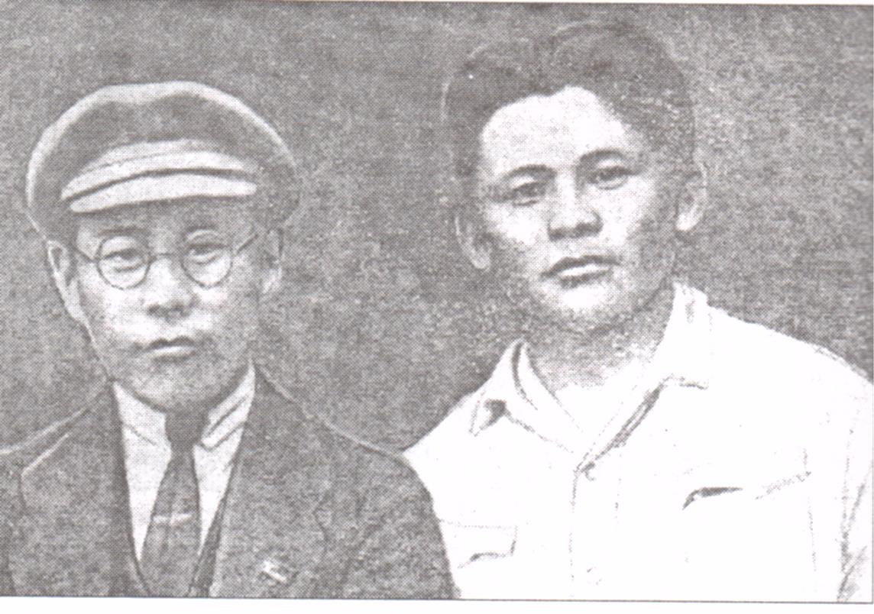
П. А. Ойуунускай уонна М. К. Аммосов.
1925 с.

Slide 22
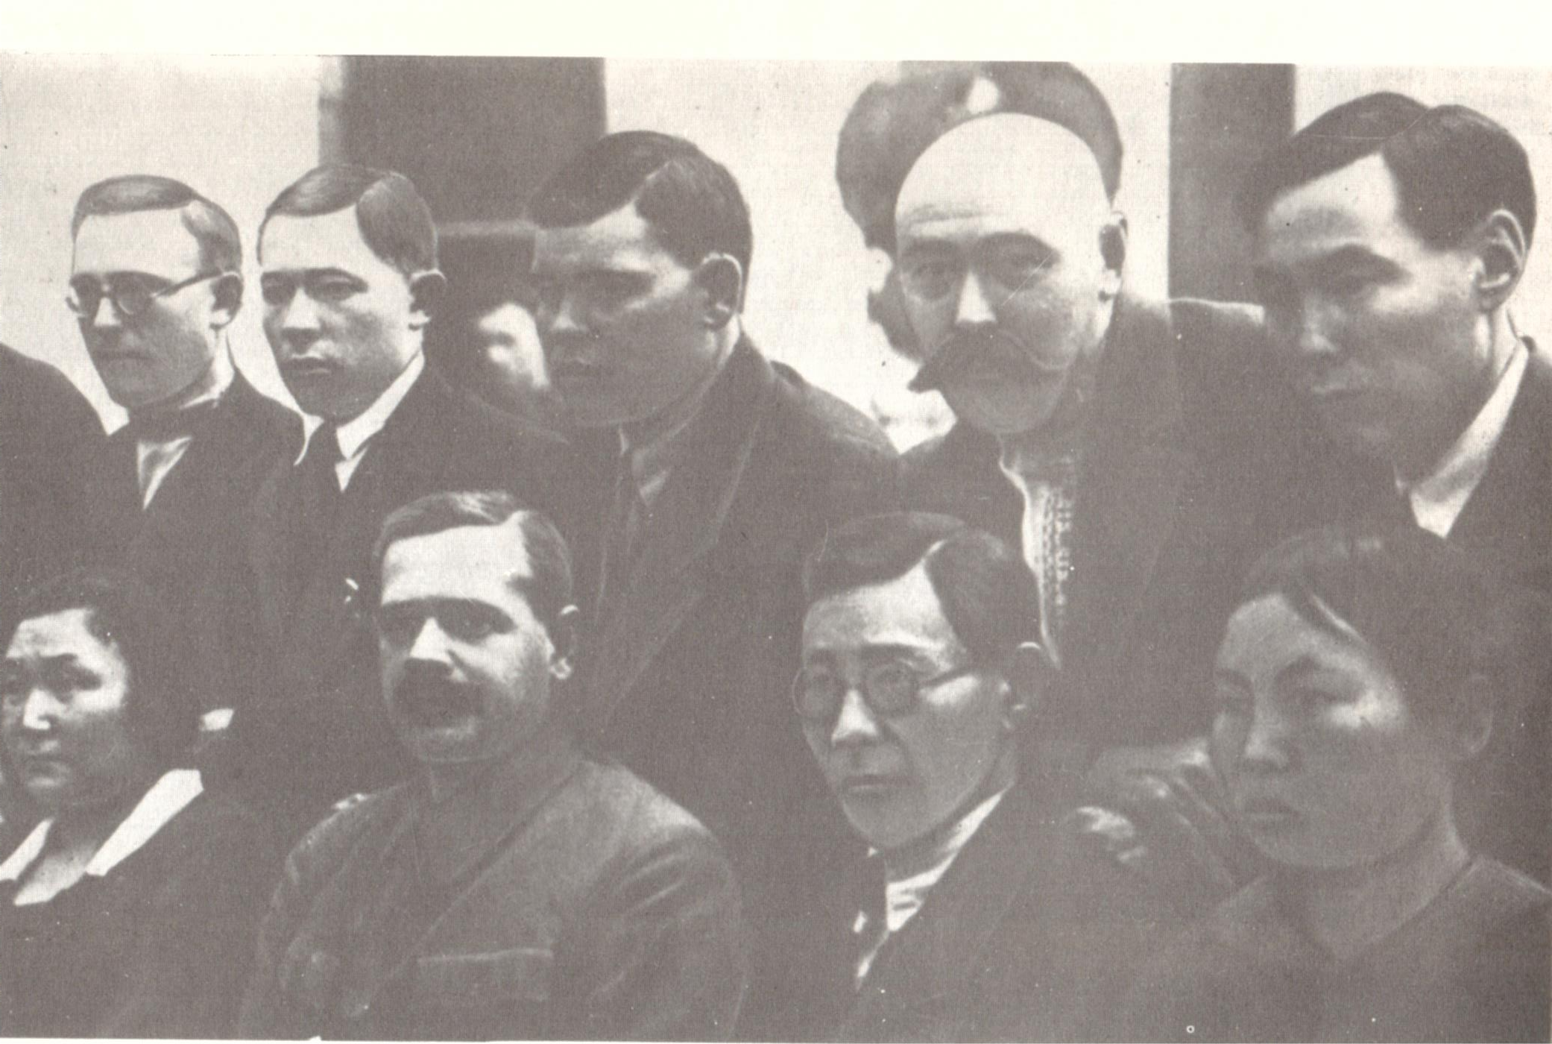
П. А. Ойуунускай ССРС Верховнай Совет депутаттарын кытта . Москва, 1938 с.

Slide 23
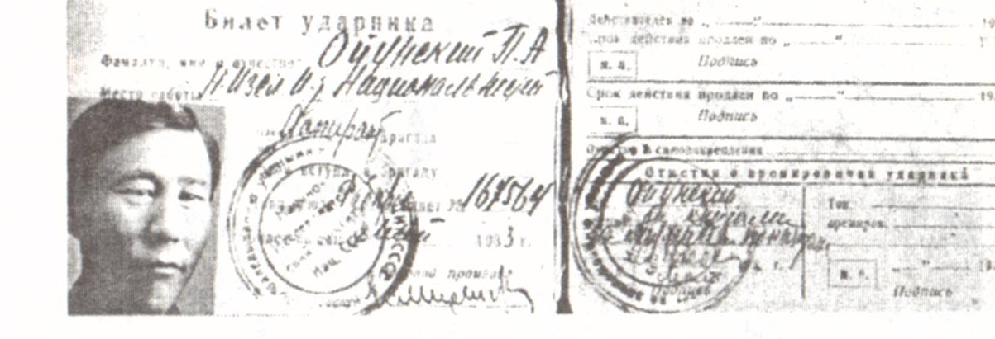
П. А. Ойуунускай ССРС национальностарын научнай – чинчийэр институтугар аспираннаабыт кэмнээҕи билиэтэ. 1932 с.

Slide 24
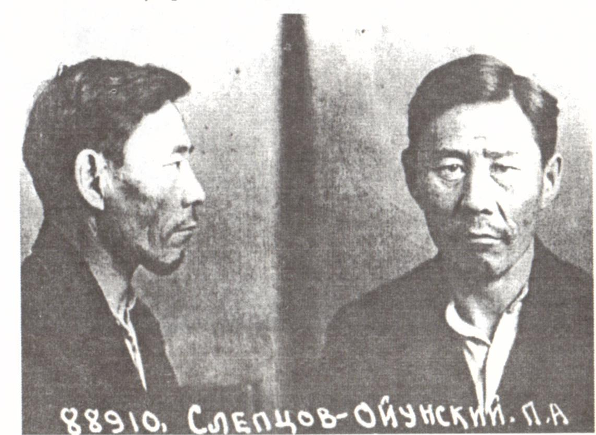
П. А. Слепцов –Ойуунускай репрессияламмытын кэннэ хаайыыга түһэрбит хаартыскалара.1938 с.

Slide 25
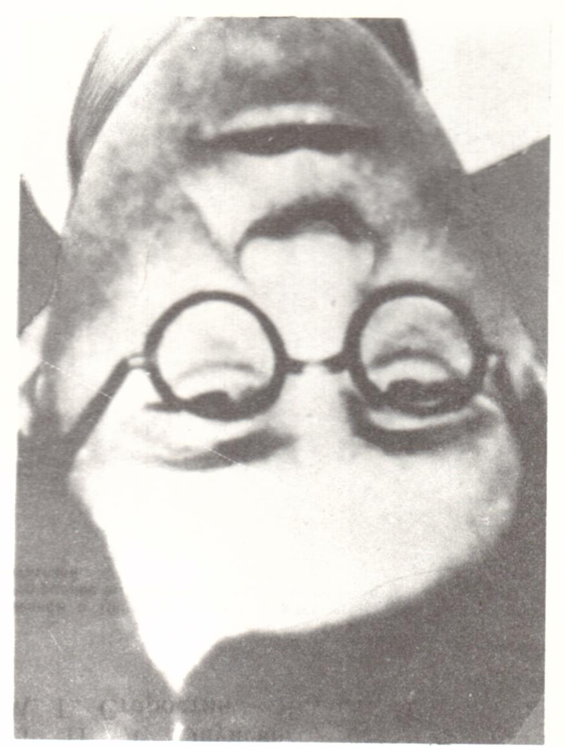
П. А. Ойуунускай Якутскай түрмэтигэр 1939 с. алтынньы 31 к. сырдык тыына быстыбыта
Сахалар, биһиги, дьолбут иҥнэстэрин быатыгар, биир улуу талааммыт репрессия суостаах сылларыгар былдьаммыта.
Кини хоруобун кэнниттэн биир да киһи хаампатаҕа. Бэл кэргэнэ оннук бырааптан маппыта.
ыар өлүү, ыар дьылҕа....

Slide 26
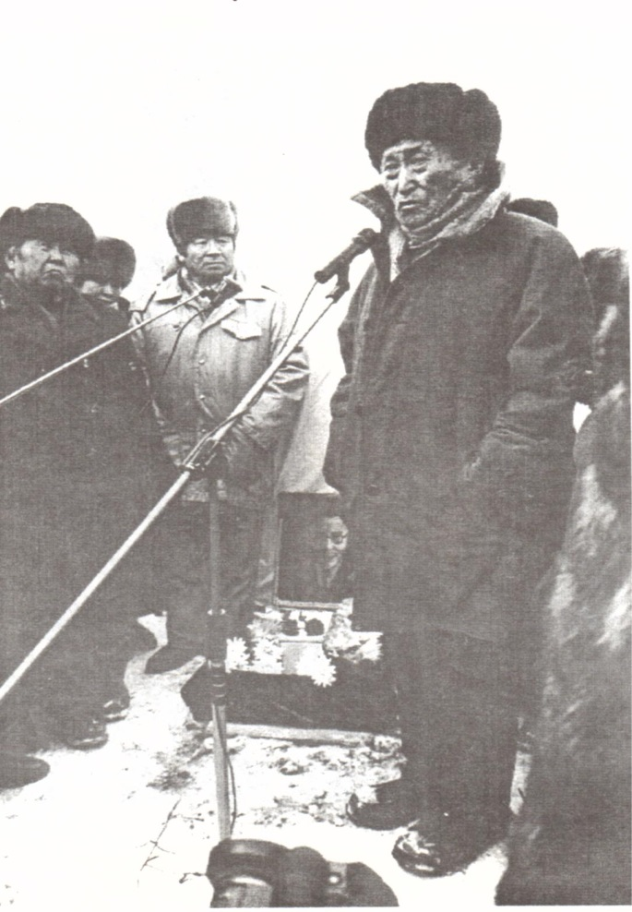
П. А. Ойуунускай буор кутун Дьокуускай кылабыыһатыттан таһааран төрөөбүт төрүт буоругар туттарыы түгэнэ. Тыл этээччи – Д.К. Сивцев – Суорун Омоллоон. 1993 с., сэтинньи

Slide 27
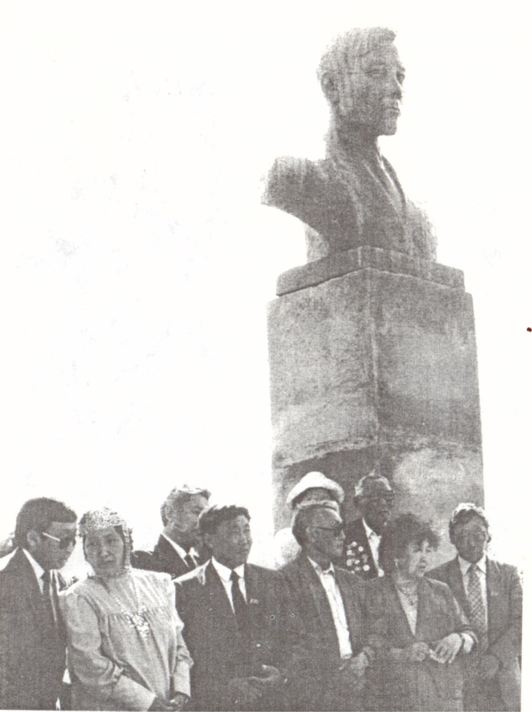
Таатта улууһун Чөркөөхтөөҕөр с. П. А. Ойуунускай музей –уһаайбатыгар кини пааматынньыгын аһыы.
1993 сыл бэс ыйын 19 күнэ.

Slide 28
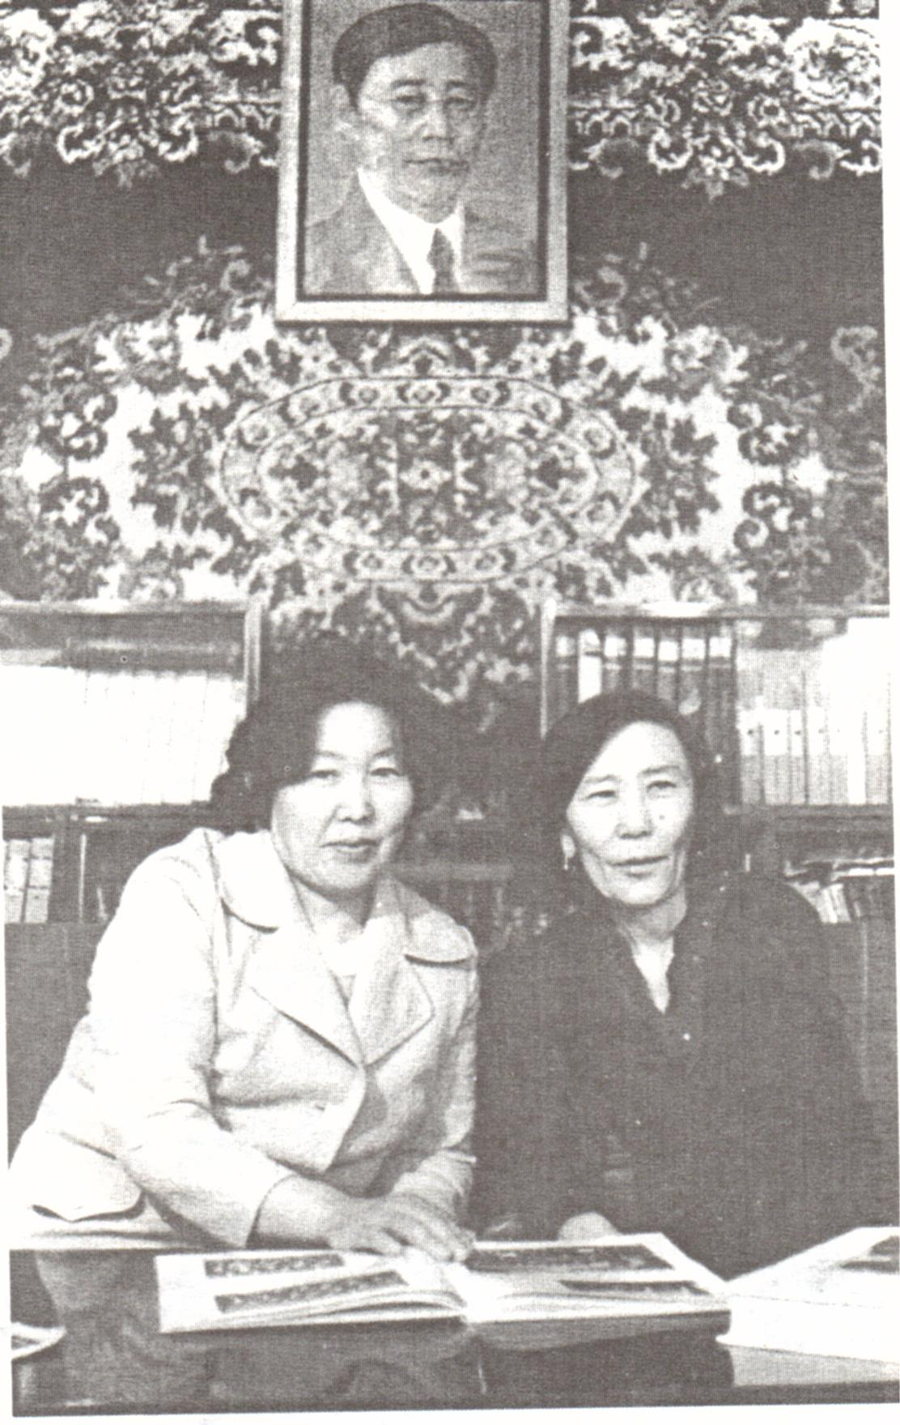
П. А. Ойуунускай кыргыттара Сардаана уонна Саргылаана. 1983 сыл.

Slide 29
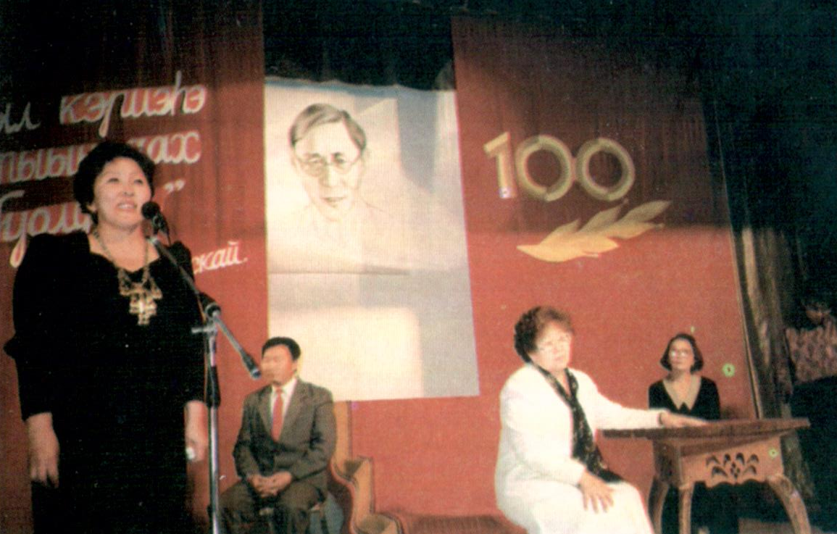
П. А. Ойуунускайга аналлаах үбүлүөй түгэннэриттэн. “Тыл кэриэһэ тыыннаах буолуоҕа”. Чурапчы улууһа, 1993 с.

Slide 30
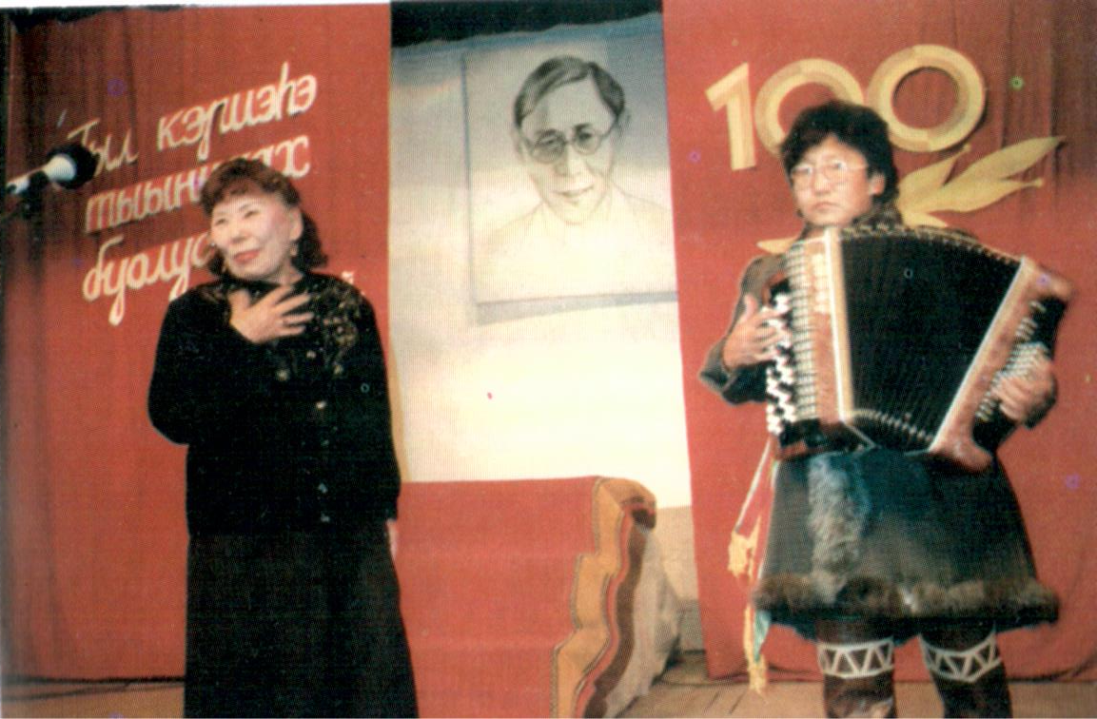
Ыллыыр саха норуотын тапталлаах ырыаһыта М.К. Попова – Эдьиий Марыына

Slide 31
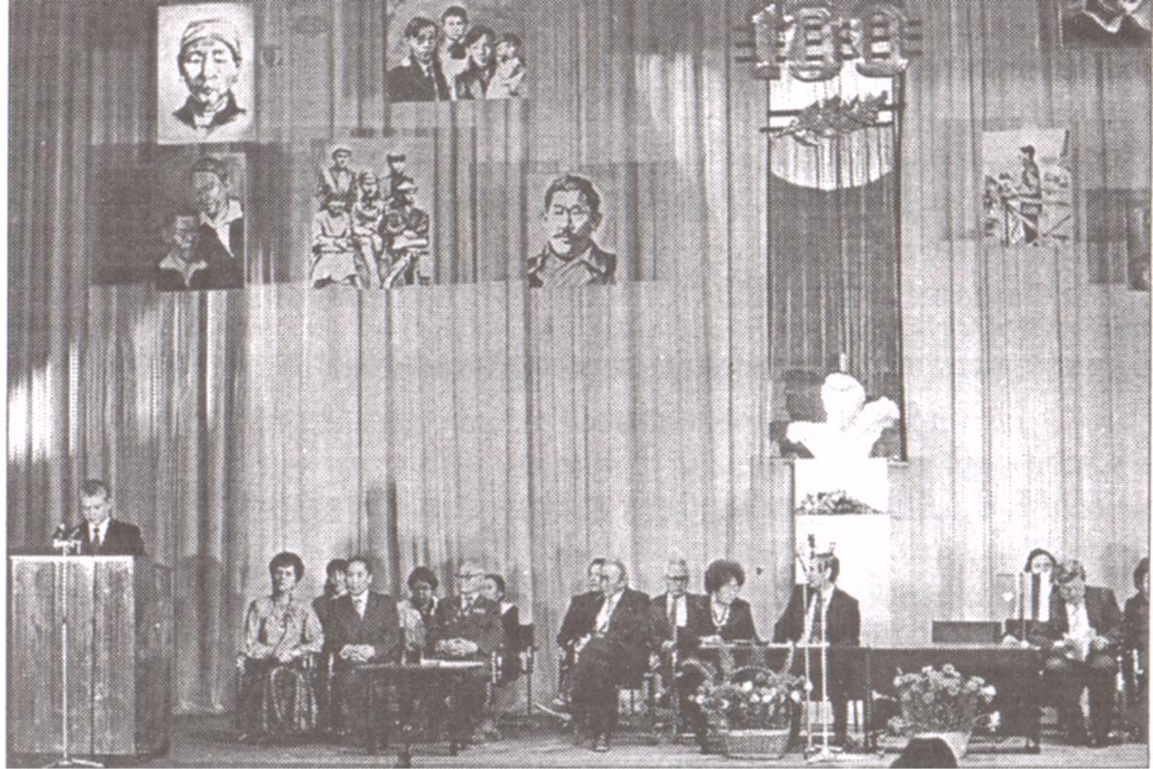
П. А. Ойуунускай 100 сааһыгар аналлаах үөрүүлээх мунньахха. Дьокуускай. Сэтинньи 10 күнэ, 1993 сыл.

